Slide 1
Стажировка Дефектологическое сопровождение ребенка с РАС
Стажер: Бурштейн Л.В.
МБДОУ № 143 « Золотая рыбка»
комбинированного вида

Slide 2
Аутизм – это первазивное нарушение, которое затрагивает все стороны жизни и развития ребенка. поэтому и подход должен стать единым и комплексным.
Дима В , 6 лет , посещает комбинированную группу для детей с нарушением функции зрительного анализатора
Интересы: игры с мячом, с мягкими игрушками , с мелкими игрушками, к музыкальным инструментам.
Цель сопровождения:
создание благоприятных условий для проживания ребенком дошкольного детства, формирование основ базовой культуры личности ребенка, ориентированной на самореализацию, жизненный успех сохранение здоровья , обеспечение комплексного развития с учетом психического и физического состояния здоровья.

Slide 3
Инклюзия - это адаптация системы к потребностям ребенка. Цель дошкольного учреждения включить ребенка в социум. Такой подход вовлекает всех детей в естественную жизнь коллектива , стирает границы в отношениях, уменьшает ошибки формирования личности человека .В детском саду ребенка воспринимают таким какой он есть ,подстраивают систему под его развитие. Для успешности создана модель психолого- педагогического сопровождения, где на каждой ступеньки ребенку оказывается помощь. Главная задача- выявить индивидуальные положительные особенности, зафиксировать умения, возможную зону ближайшего развития и перспективу совершенствования приобретенных навыков и умений и расширение функциональных возможностей. Это философия данного проекта.

Slide 4
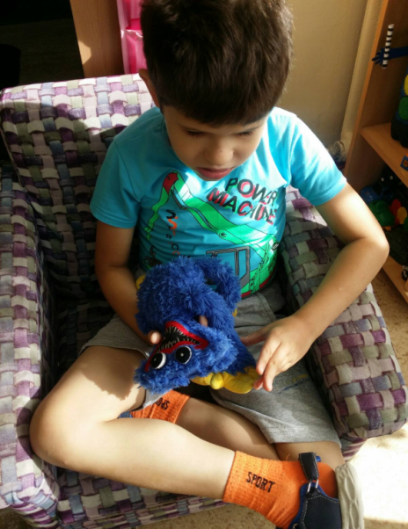
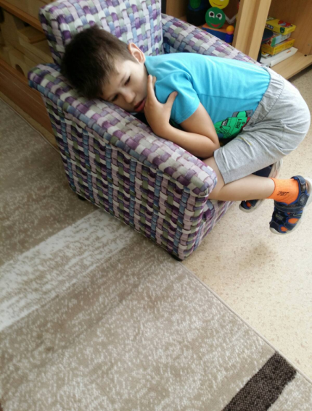
Нарушение способности к социальному поведению, ограничение интересов, инертность,
не достаточно сформированная познавательная деятельность, слабая мотивация и снижение
потребности в речевом общении, нарушение моторики, нарушение эмоционально-волевой и аффективной сферы, стереотипное поведение - это проблемы, на которые было направлено содержание проекта.

Slide 5
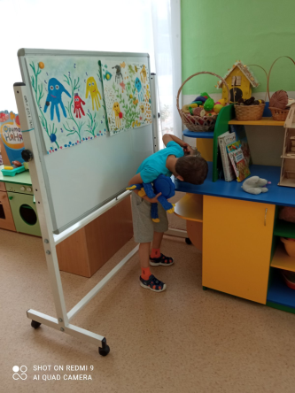
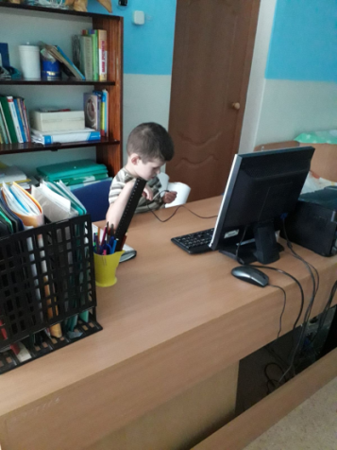
Поддержка инициативы и самостоятельности ребенка в разных видах деятельности – условие развития творческого потенциала, формирования социального опыта.

Slide 6
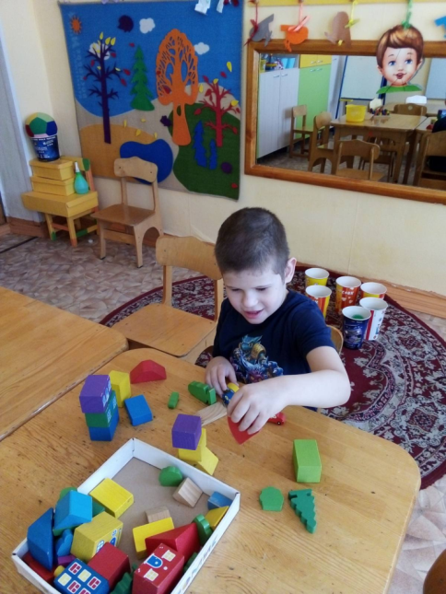
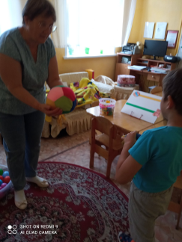
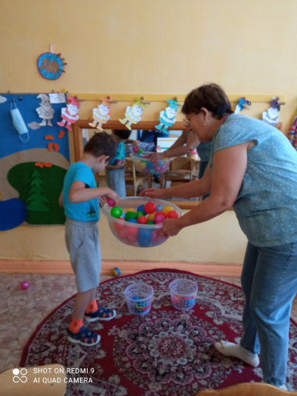
Активность ребенка развивали через предметную деятельность и игры с составными и динамическими игрушками; экспериментирование с материалами и веществами (песок, вода, тесто и пр.), общение с взрослым и совместные игры со сверстниками под руководством взрослого.

Slide 7
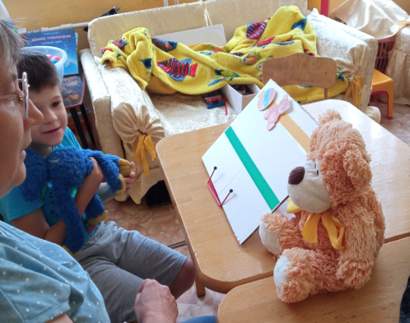
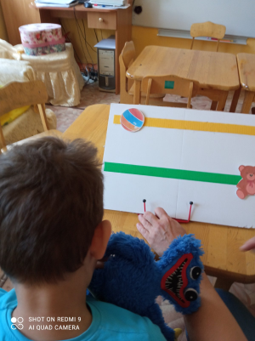
Визуальная поддержка –опора на зрительный анализатор.
Диме трудно понимать и использовать речь ,поэтому вводим в образовательный процесс средства альтернативной поддержки общения – визуальные планшеты, визуальное расписание, используем технологию предметного календаря.

Slide 8
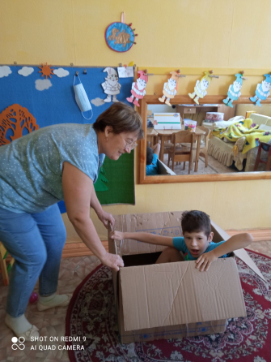
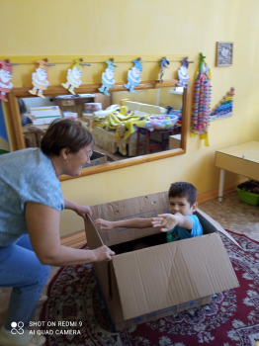
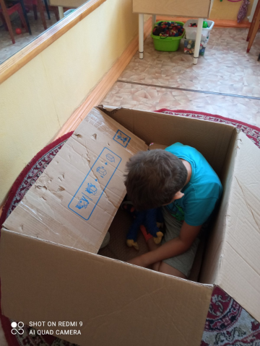
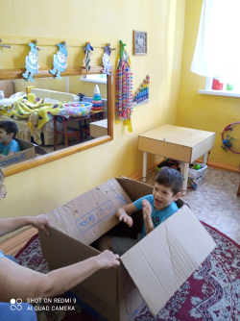
Новый для Димы вид действий и ориентировки.
«Игры и упражнения с большой коробкой.»
Ценность: улучшение моторного планирования, снижение уровня тревожности, усиление вестибулярных ощущений,
развитие ориентировки и бытовых навыков.

Slide 9
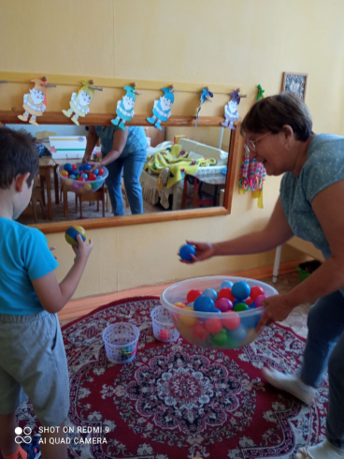
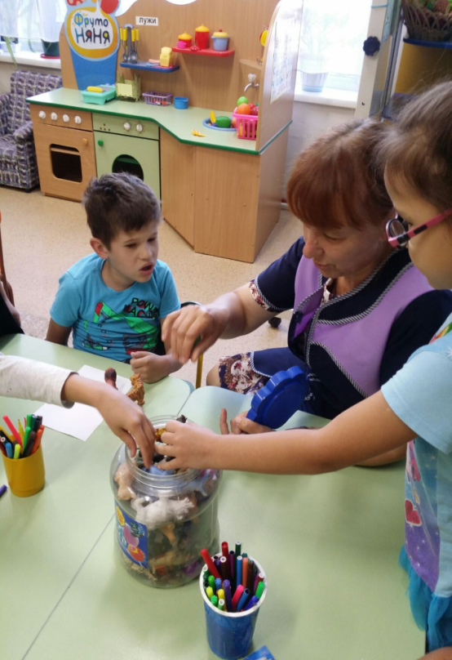
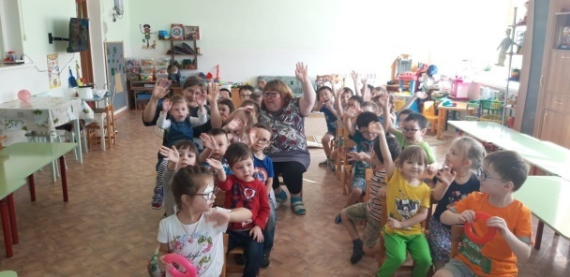
Для формирования навыков коллективного взаимодействия использовали специальные игровые ситуации:, которые создают :
- условия для возникновения
речевого, предметного, игрового
-действий
между детьми или между ребенком и педагогом.

Slide 10
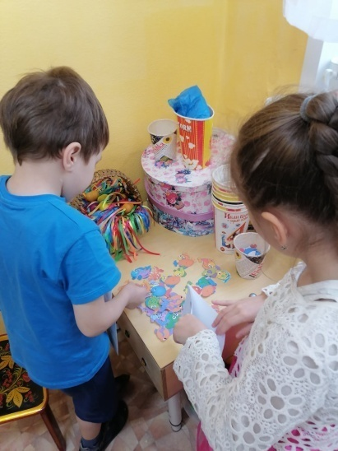
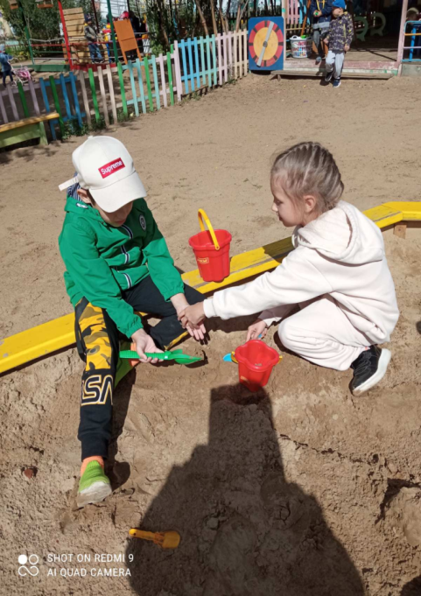
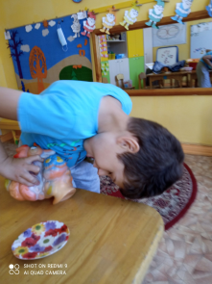
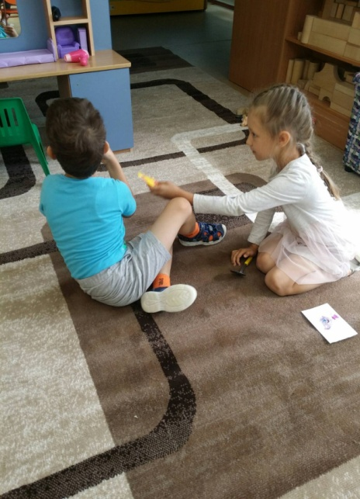
Игровая деятельность является ведущей деятельностью. Формирование игровой деятельности направлено на развитие у Димы интереса к игрушкам, предметно-игровым действиям и воспитание умения играть со сверстниками.

Slide 11
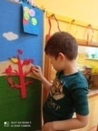
У Димы не сформирован стереотип адекватного поведения на занятии, частые проявления негативизма, протеста, повышенной отвлекаемости. На проекте повышали базовое доверие через игровую деятельность и взаимодействие. Безопасность и доверие- основа успешной коммуникации.

Slide 12
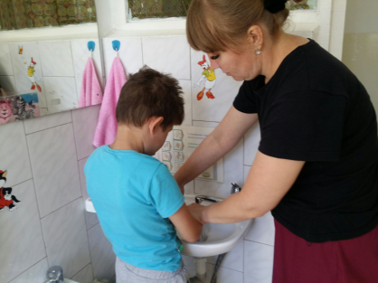
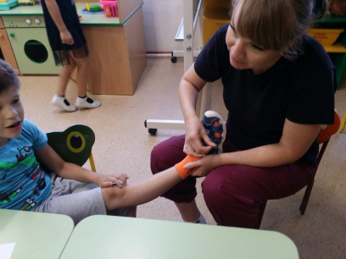
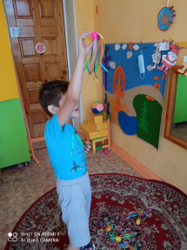
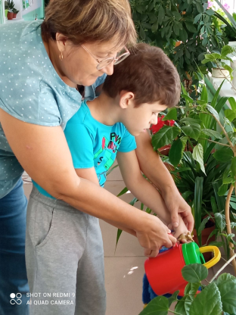
Социальное развитие ребенка с РАС связано с формированием социально-бытовой ориентировки, овладением нормами поведения в быту, развитии доброжелательного отношения к взрослым и детям и налаживания партнерских отношений, овладении различными формами и средствами взаимодействия со сверстниками, формировании положительных самоощущений и самооценки. Работа по социально-личностному развитию ребенка пронизывала всю коррекционно-педагогическую деятельность на проекте.

Slide 13
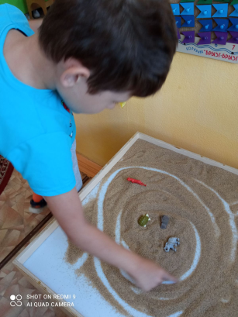
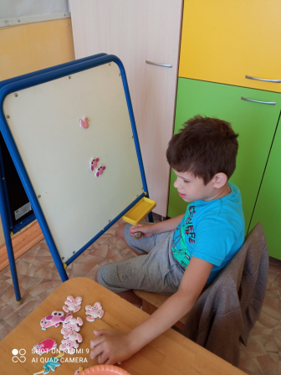
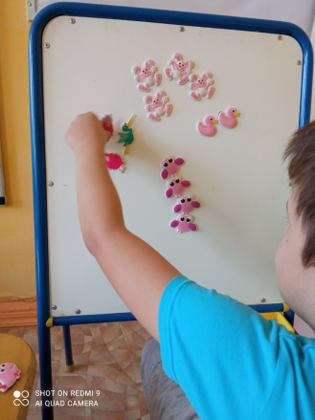
Познавательное развитие детей с РАС является одной из важных составляющих системы коррекционно-педагогической работы. Оно предполагает целенаправленное сенсорное воспитание ребенка, формирование мышления (наглядно-действенного, образного, элементов логического), внимания, образной и словесной памяти, воображения; формирование способов мыслительной деятельности (анализа, сравнения, классификации, обобщения) ,способствует появлению речи и ее развитию.

Slide 14
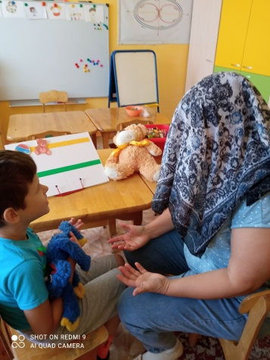
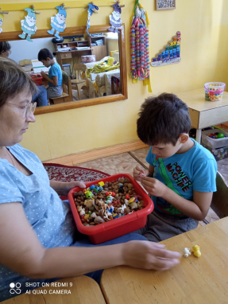
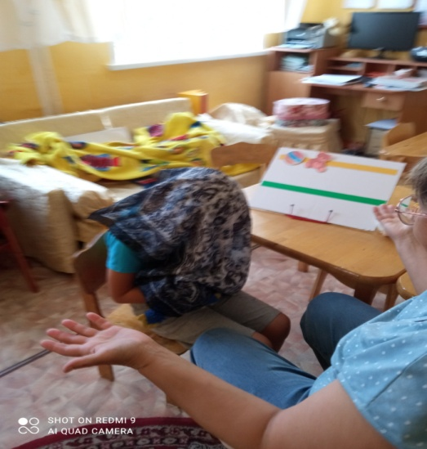
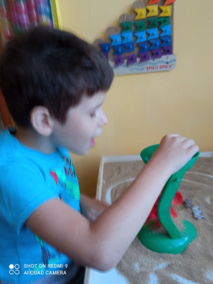
Непосредственное эмоциональное общение с взрослым, манипулирование с предметами и познавательно-исследовательские действия помогают преодолевать негативные реакции на окружающую среду, способствуют выработке положительной эмоциональной реакции.

Slide 15
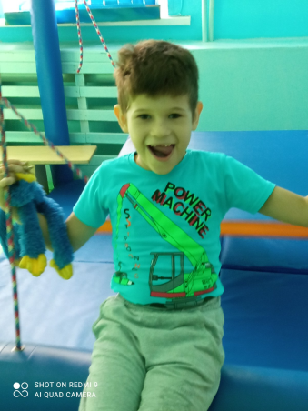
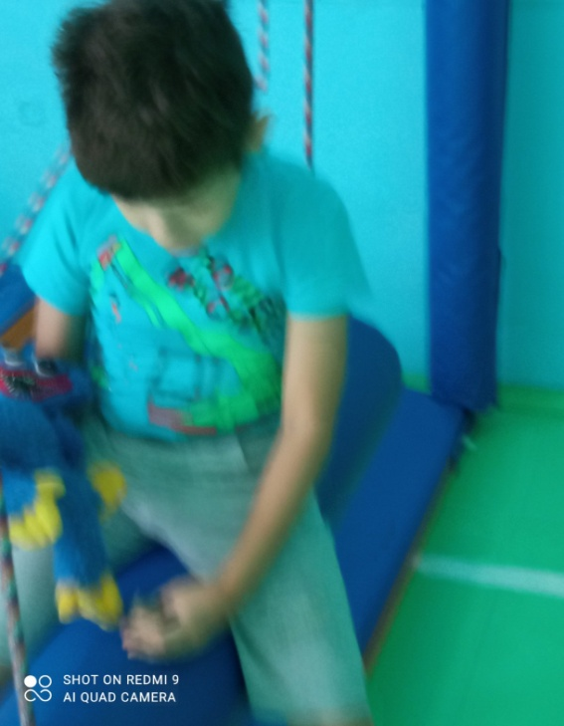
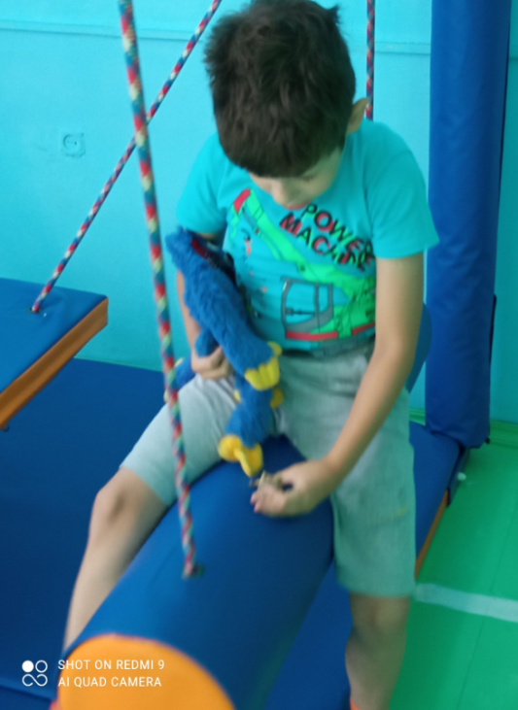
У Димы - нарушение двигательных и психических функций сочетается с недостаточностью функционирования нервной системы, общей соматической ослабленностью и низкой работоспособностью ,потому эффективно формировали установку на здоровый образ жизни и овладение правильными формами поведения в различных жизненных ситуациях.
Большую помощь в развитии вестибулярных ощущений оказывает комплекс « Сова –нянька»

Slide 16
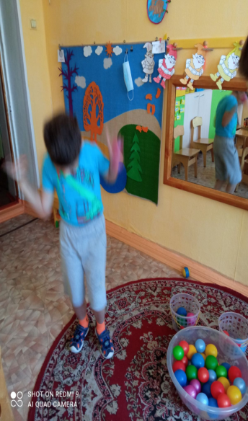
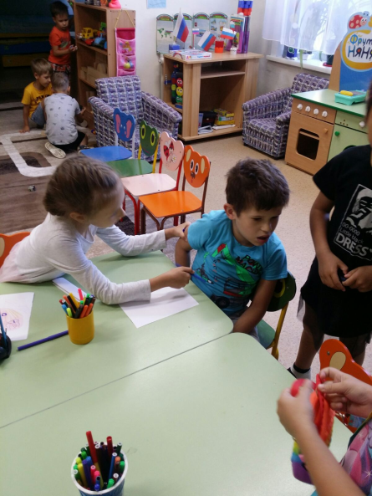
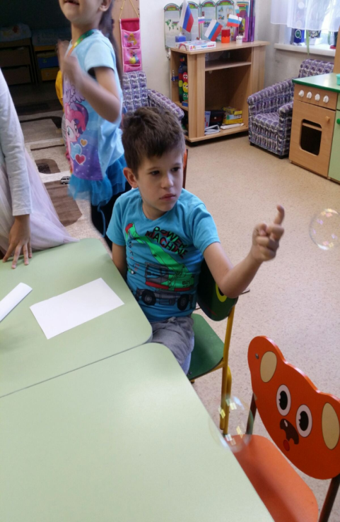
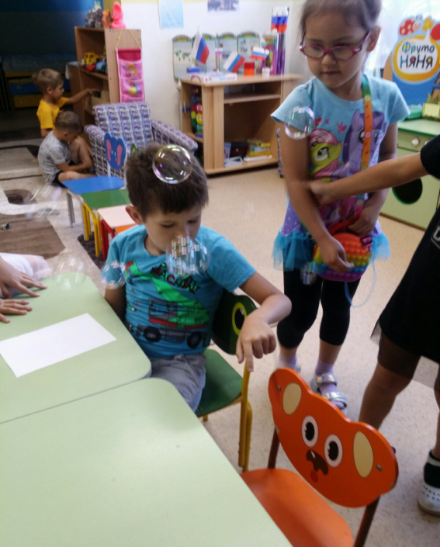
В процессе социального развития ребенка выделяли три базовых концентра, значимых для последующего развития личности ребенка в целом: «Я-сам», «Я и другие», «Я и окружающий мир».

Slide 17
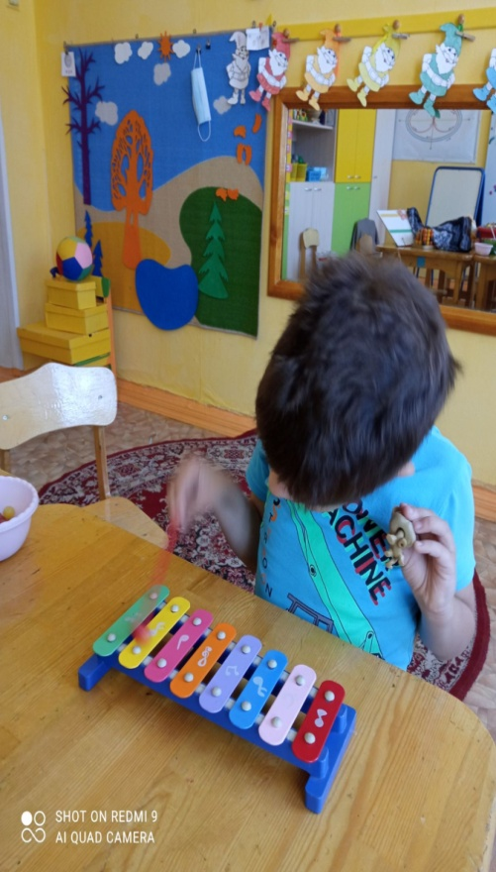
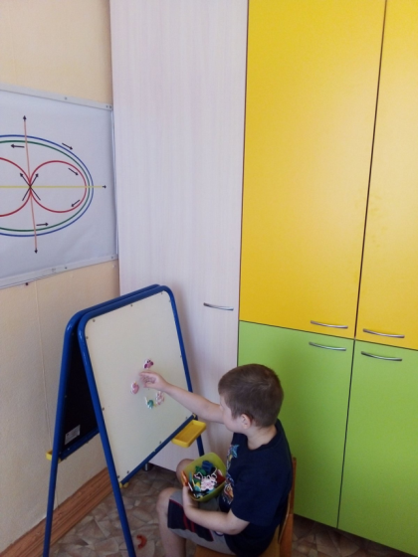
На проекте определена зона ближайшего развития ребенка и направления зоны комфортного обучения. Используя стереотипные действия ребенка, решали проблему коррекции аффективных проявлений.

Slide 18
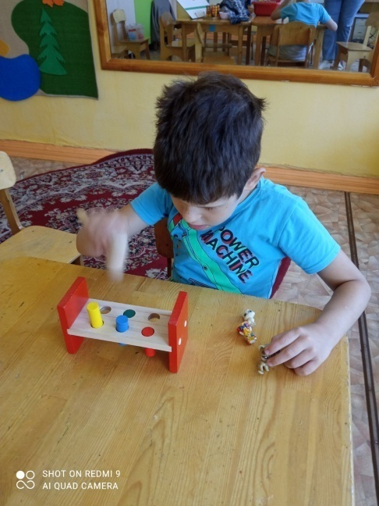
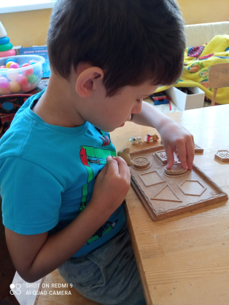
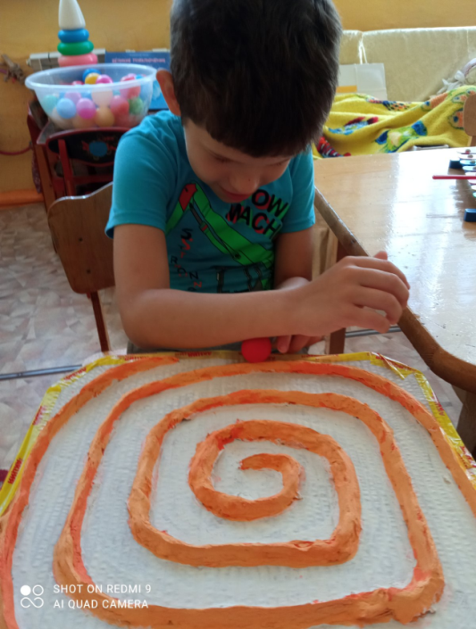
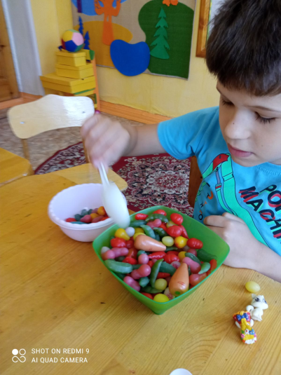
Наши достижения
₋Научился алгоритму игры « Стукалочка»
-Соотносит геометрическую фигуру к основе.
-Нравится действовать с лабиринтом.
Умеет сортировать и пользоваться ложкой, палочкой, молоточом.

Slide 19
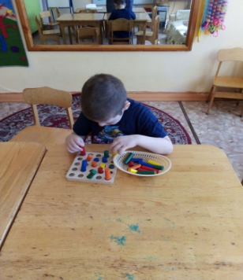
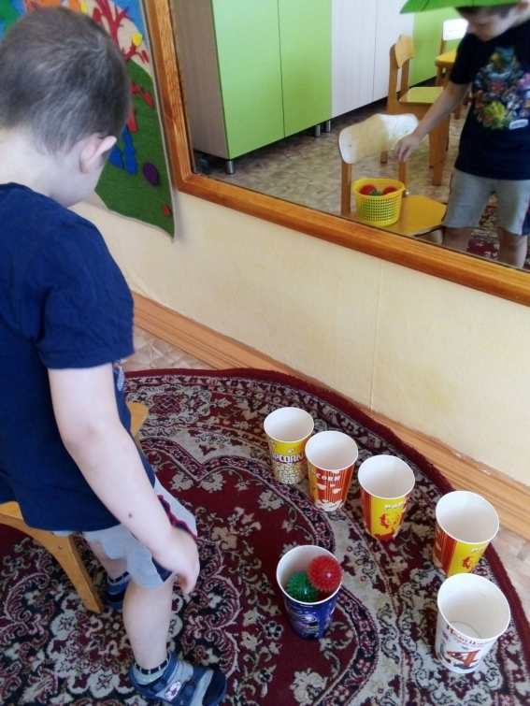
-Знает алгоритм некоторых игр и упражнений
Иногда проявляет самостоятельность.

Slide 20
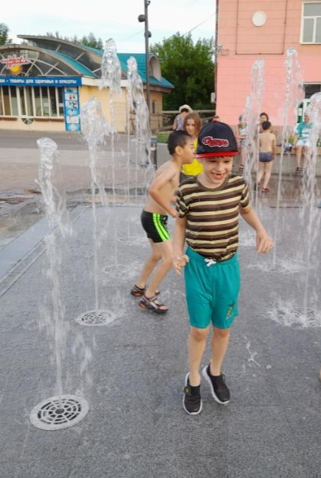
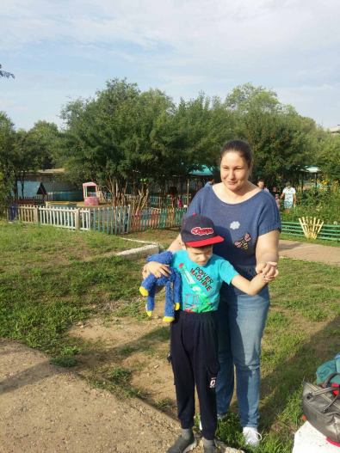
Предпосылки к социальной адаптации и интеграции формировались в процессе всей деятельности, включая организацию окружающей среды, взаимосвязь с родителями.

Slide 21
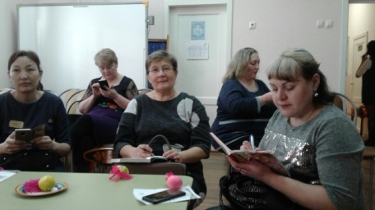
Эффективность коррекционно-воспитательной работы определяется координацией и преемственностью в работе
всех субъектов коррекционного процесса, компетентным и профессиональным подходом к коррекции, развитию, обучению и воспитанию детей с РАС. Проведение семинаров, консультаций для педагогов, составление памяток и рекомендаций – мероприятия проекта для реализации этого направления.

Slide 22
В проекте использовался различный игровой материал и средства визуальной поддержки ребенка.

Slide 23
Коррекционная помощь ребенку с РАС требует терпеливости, вдумчивости, изобретательности, систематичности,не шаблонного решения проблем. У каждого ребенка своя троектория
коррекционной реабилитации и в ее решении требуется индивидуальный подход и высокая мотивация всех участников сопровождения.На проекте мы получили результат, он минимальный, но значимый для развития ребенка с РАС. Это ступенька обеспечения равных возможностей для полноценного развития Димы В.

